Slide 1
主题班会
世界水日
WORLD WATER DAY
节约用水 保护水源
三年2班

Slide 2
目录
01 关于世界节水日
02 现今水资源情况
03 水资源浪费破坏
04 节约用水保护水源

Slide 3
01
关于世界节水日

Slide 4
关于世界节水日
世界水日宗旨是唤起公众的
节水意识，加强水资源保护
1993年1月18日，第四十七届联合国大会作出决议，确定每年的3月22日为“世界水日”。

Slide 5
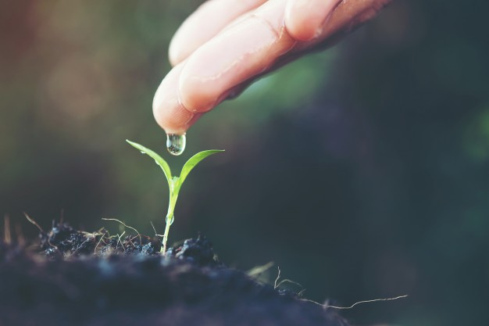
关于世界节水日
世界水日
为满足人们日常生活、商业和农业对水资源的需求，联合国长期以来致力于解决因水资源需求上升而引起的全球性水危机。1977年召开的“联合国水事会议”，向全世界发出严重警告：水不久将成为一个深刻的社会危机，石油危机之后的下一个危机便是水。

Slide 6
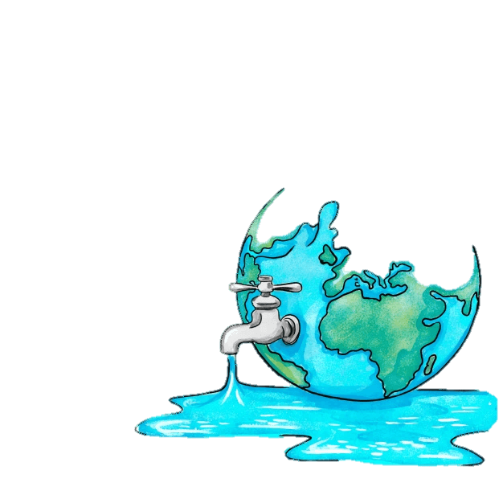
关于世界节水日
世界水日
1993年1月18日，第四十七届联合国大会作出决议，确定每年的3月22日为“世界水日”。

Slide 7
关于世界节水日
世界水日
“世界水日”的确立，是有背景的：一切社会和经济活动都极大地依赖淡水的供应量和质量，随着人口增长和经济发展，许多国家将陷入缺水的困境，经济发展将受到限制；推动水的保护和持续性管理需要地方一级、全国一级、地区间、国际间的公众意识。世界水日是为了节省地球水资源。解除我们国家以及全世界缺水的状态。

Slide 8
关于世界节水日
水是一切生命赖以生存
社会经济发展不可缺少和不可替代的重要自然资源和环境要素。但是，现代社会的人口增长、工农业生产活动和城市化的急剧发展，对有限的水资源及水环境产生了巨大的冲击。

Slide 9
关于世界节水日
世界水日
在全球范围内，水质的污染、需水量的迅速增加以及部门间竞争性开发所导致的不合理利用，使水资源进一步短缺，水环境更加恶化，严重地影响了社会经济的发展，威胁着人类的福祉。

Slide 10
02
现今水资源情况

Slide 11
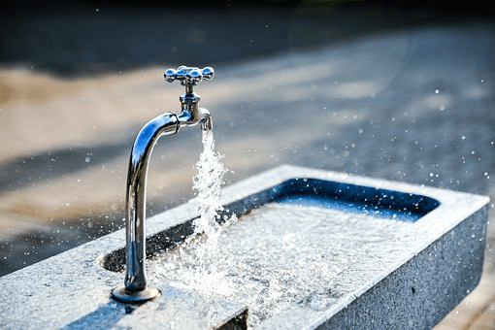
现今水资源情况
保障饮水安全，维护生命健康
珍惜水、节约水、保护水

Slide 12
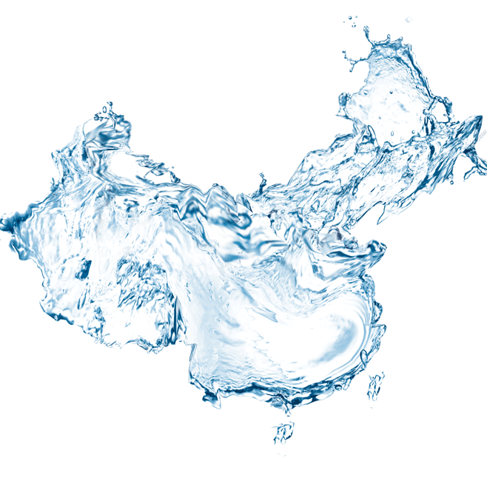
现今水资源情况
我国的淡水资源
我国是一个干旱缺水严重的国家。我国的淡水资源总量为28000亿立方米，占全球水资源的6%，仅次于巴西、俄罗斯和加拿大，名列世界第四位。但是，我国的人均水资源量只有2300立方米，仅为世界平均水平的1/4，是全球人均水资源最贫乏的国家之一。然而，中国又是世界上用水量最多的国家。仅2002年，全国淡水取用量达到5497亿立方米，大约占世界年取用量的13%，是美国1995年淡水供应量4700亿立方米的约1.2倍。

Slide 13
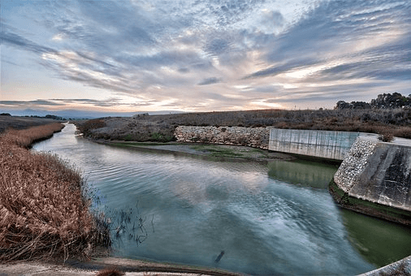
现今水资源情况
水的重要
目前全世界的淡水资源仅占其总水量的2. 5%，其中70%以上被冻结在南极和北极的冰盖中，加上难以利用的高山冰川和永冻积雪，有86%的淡水资源难以利用。人类真正能够利用的淡水资源是江河湖泊和地下水中的一部分，仅占地球总水量的0.26%.目前，全世界有1 /6的人口、约10亿多人缺水。专家估计，到2025年世界缺水人口将超过25亿。

Slide 14
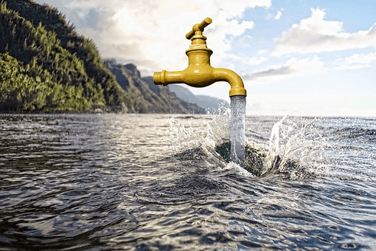
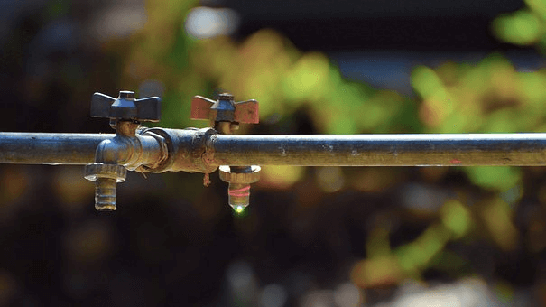
现今水资源情况
饮用水短缺

Slide 15
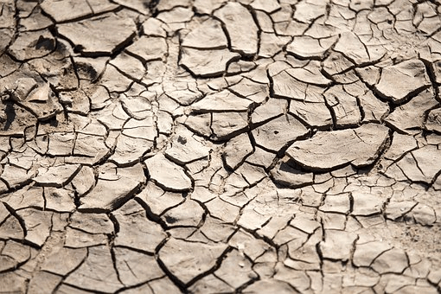
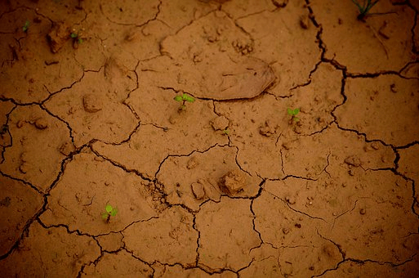
现今水资源情况
干旱

Slide 16
03
水资源浪费破坏

Slide 17
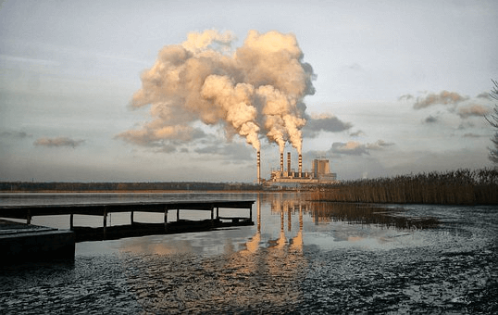
水资源浪费破坏
工业污染
工业生产过程中产生的废水和废液，其中含有随水流失的工业生产用料、中间产物、副产品以及生产过程中产生的污染物。工业废水种类繁多，成分复杂。

Slide 18
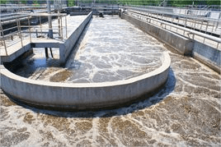
水资源浪费破坏
生活污水
所含的污染物主要是有机物(如蛋白质、碳水化合物、脂肪、尿素、氨氮等) 和大量病原微生物(如寄生虫卵和肠道传染病毒等)。存在于生活污水中的有机物极不稳定，容易腐化而产生恶臭。细菌和病原体以生活污水中有机物为营养而大量繁殖，可导致传染病蔓延流行。

Slide 19
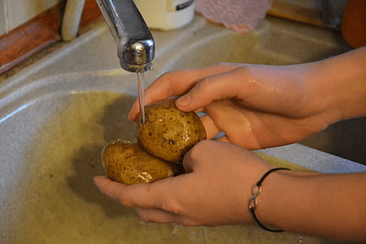
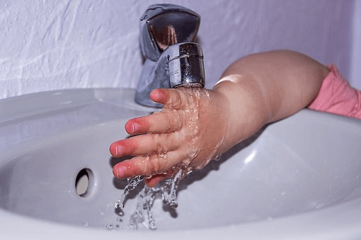
水资源浪费破坏
人为的浪费

Slide 20
04
节约用水保护水源

Slide 21
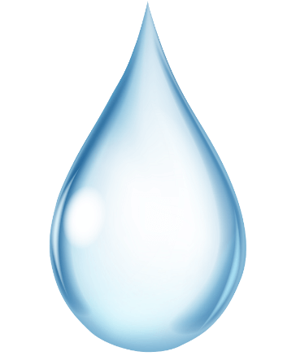
节约用水保护水源
水是生命之源、生产之要、生态之基
节约用水 保护水源

Slide 22
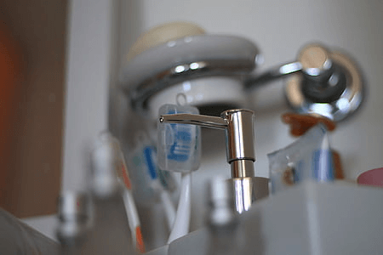
节约用水保护水源
节约用水要从点滴做起
刷牙
口杯接水，3口杯共用水约0．6升。三口之家每日两次，每月可节水486升。

Slide 23
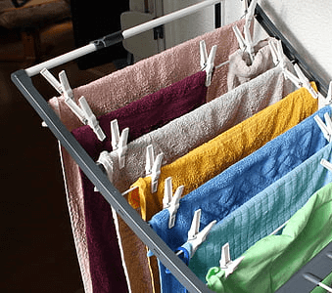
节约用水保护水源
节约用水要从点滴做起
洗衣
精选清洗程序：洗衣机洗少量衣服时，水位定得太高，衣服在高水里飘来飘去，互相之间缺少摩擦，反而洗不干净，还浪费水。在洗衣机的程序控制上，洗衣机厂商开发出了更多水位段洗衣机，将水位段细化，洗涤启动水位也降低了1/2；洗涤功能可设定一清、二清或三清功能，我们完全可根据不同的需要选择不同的洗涤水位和清洗次数，从而达到节水的目的。

Slide 24
节约用水保护水源
节约用水要从点滴做起
洗浴
间断放水淋浴，搓洗时及时关水，避免过长时间冲淋。盆浴后的水可用于洗车、冲洗厕所、拖地等。
洗手
洗手洗脸用水用盆接，之后的冲厕所。
饮食
先用纸擦除炊具、食具上的油污，再洗涤；控制水龙头流量，改不间断冲洗为间断冲洗。

Slide 25
主题班会 世界水日
感谢观看
WORLD WATER DAY
节约用水 保护水源
三年2班

